Slide 1


Panduan Peran Penjual
pada SIPLah.IntanOnline.com
PT. Intan Pariwara

Slide 2
Penjual Registrasi
Penjual Login
Penjual Menambahkan Produk
Penjual Mengaktifkan dan Meng-nonaktifkan Produk
Penjual Menghapus Produk
Penjual Melakukan Obrolan dengan Pembeli
Penjual Logout
Daftar Isi

Slide 3
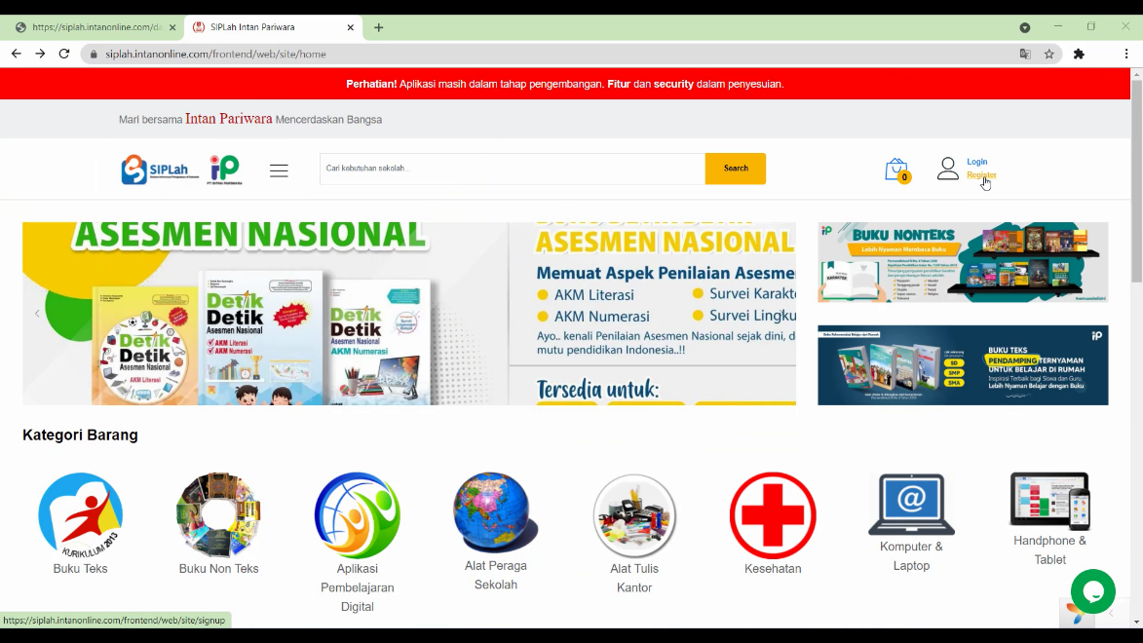
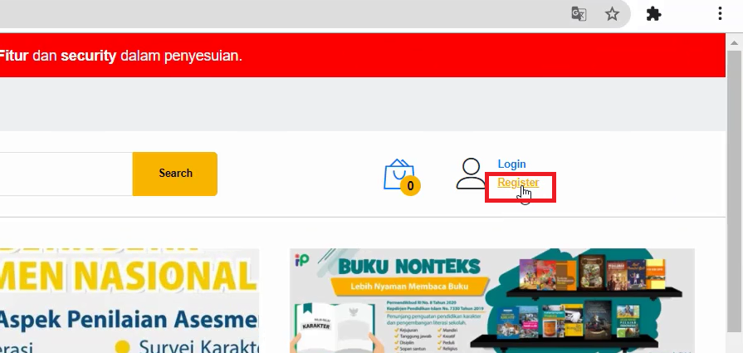
Buka halaman utama SIPLah.IntanOnline.com dan klik menu “Register” untuk mendaftarkan Penjual Baru di SIPLah IntanOnline
Registrasi Penjual

Slide 4
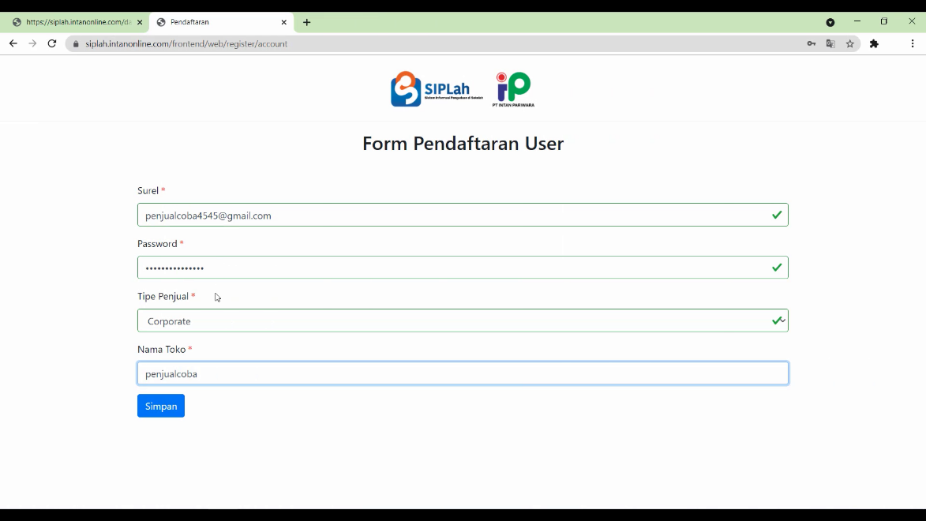
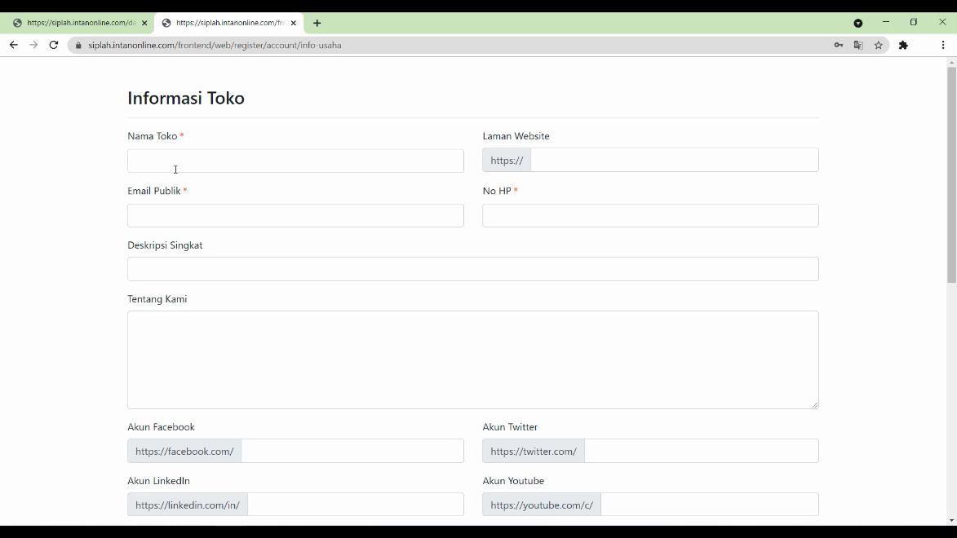
Mengisikan “Form Pendaftaran User” dengan lengkap dan pastikan alamat E-mail belum pernah dipakai untuk daftar Penjual di SIPLah.IntanOnline.com
Mengisikan “Informasi Toko” dengan lengkap.
Registrasi Penjual

Slide 5
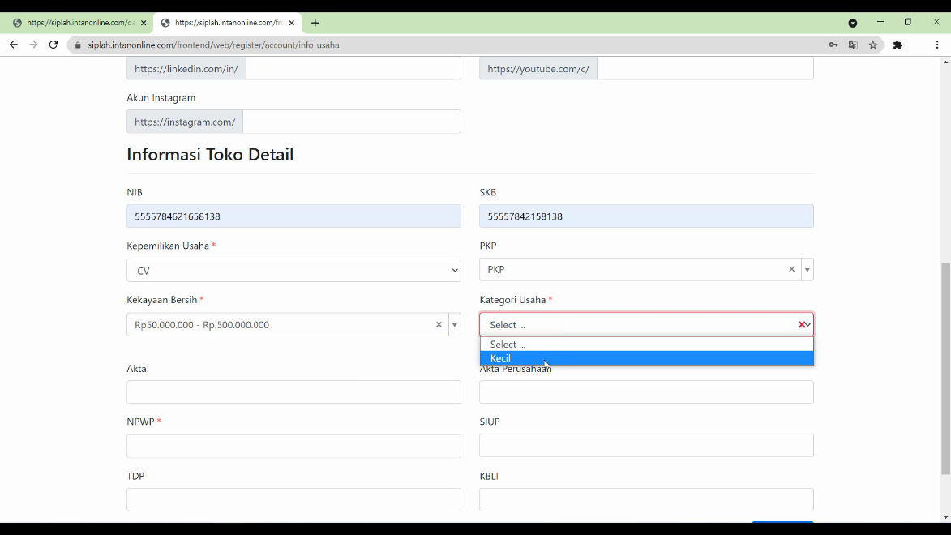
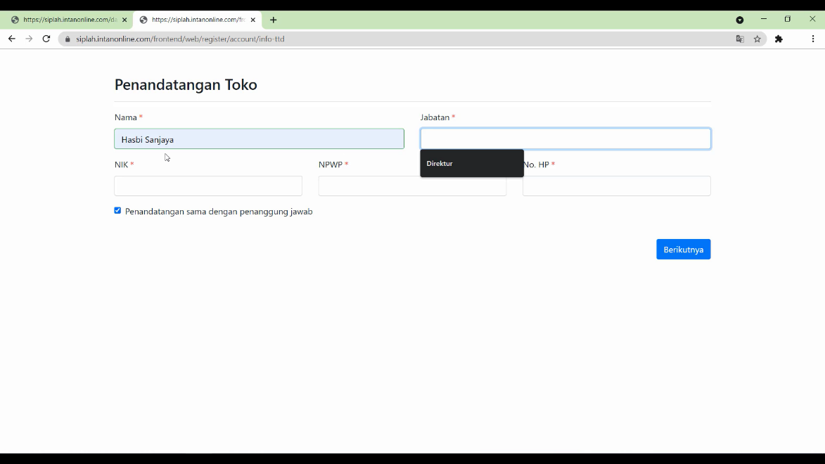
Mengisikan “Informasi Toko Detail” secara lengkap dan detail
Mengisikan “PenandatanganToko” dengan lengkap dan detail, bila Penanggung jawab sama dengan Penandatangan maka cek list “Penandatangan sama dengan penanggung jawab”
Registrasi Penjual

Slide 6
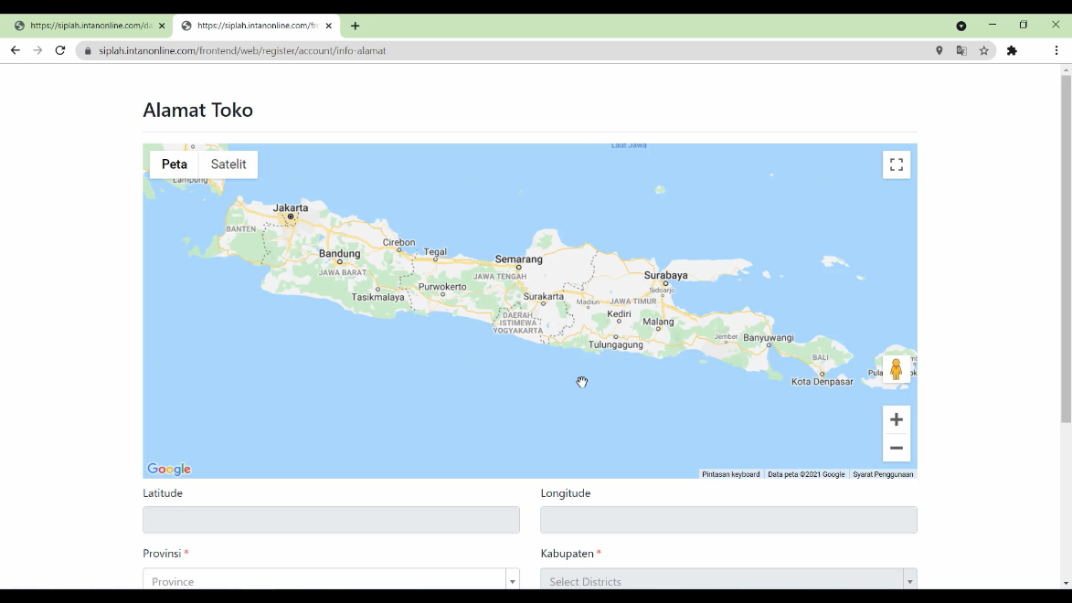
Mengisikan “Informasi Toko Detail” secara lengkap dan detail
Menempatkan titik koordinat MAP untuk mendapatkan Latitude dan Longitude
Registrasi Penjual

Slide 7
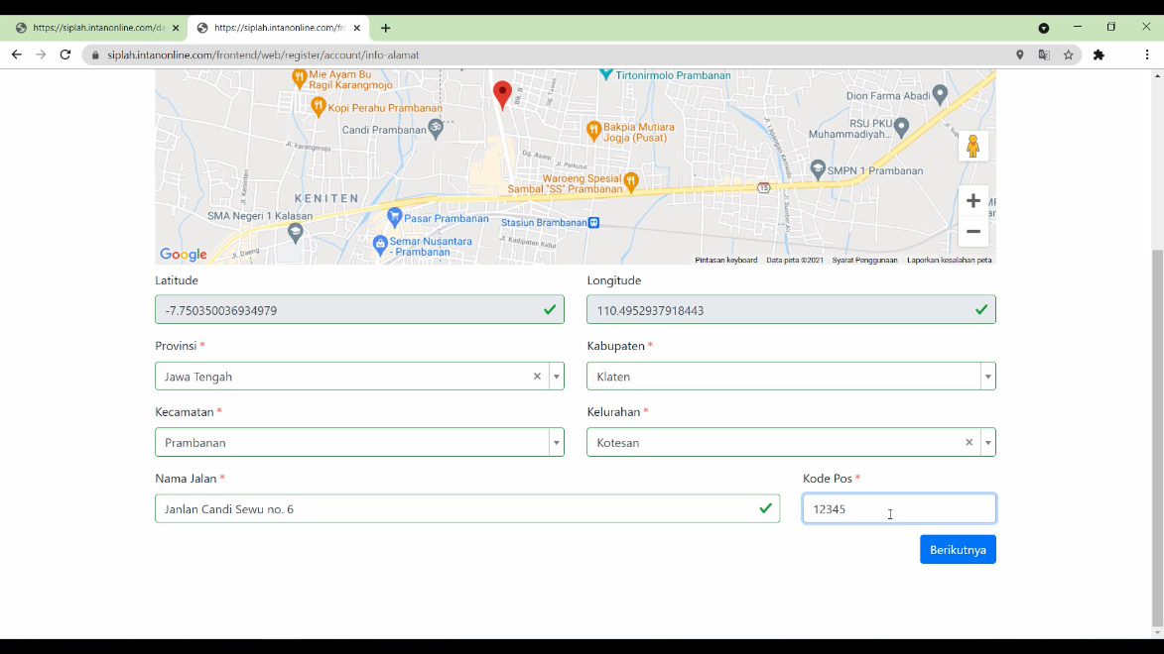
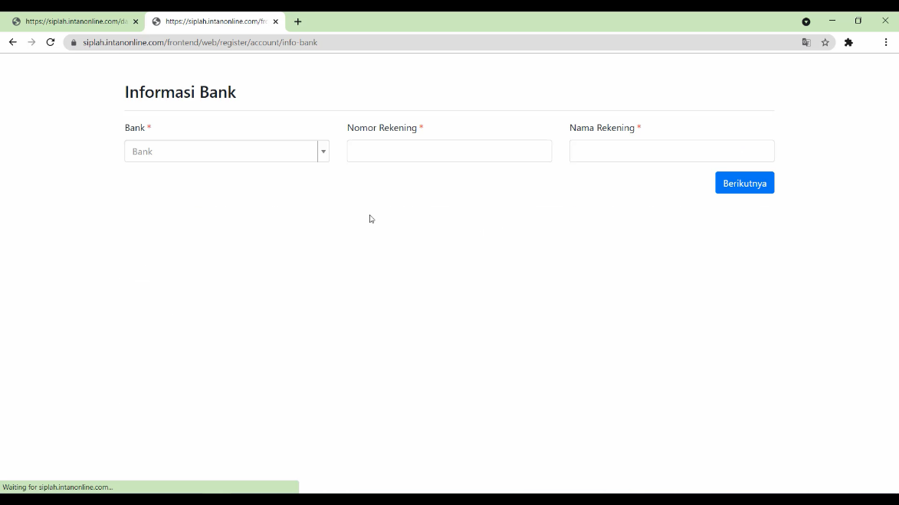
Mengisikan keterangan lanjutan untuk alamat toko atau penyedia
Mengisikan “Informasi Bank” dengan lengkap dan detail
Registrasi Penjual

Slide 8
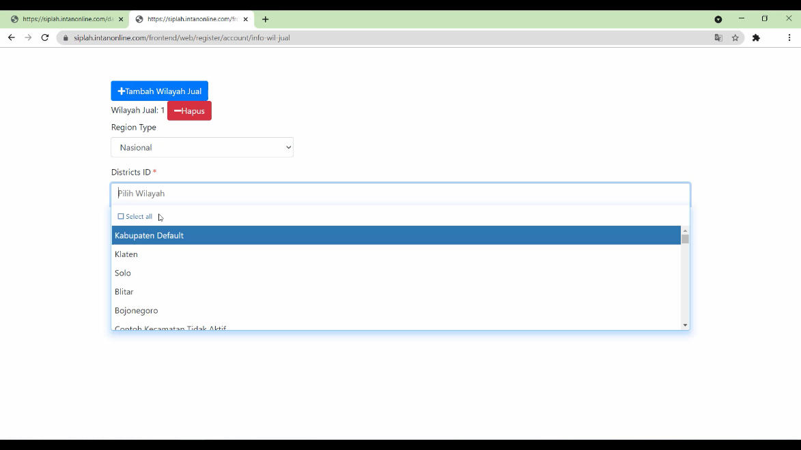
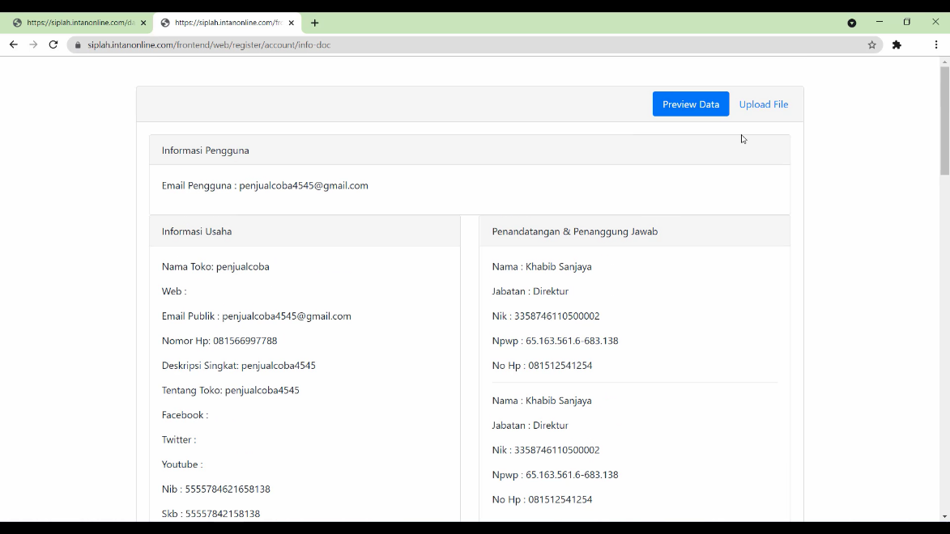
Mengisikan keterangan wilayah jual toko atau penyedia dengan lengkap dan detail
Mengecek kembali kelengkapan data di “Preview Data”
Registrasi Penjual

Slide 9
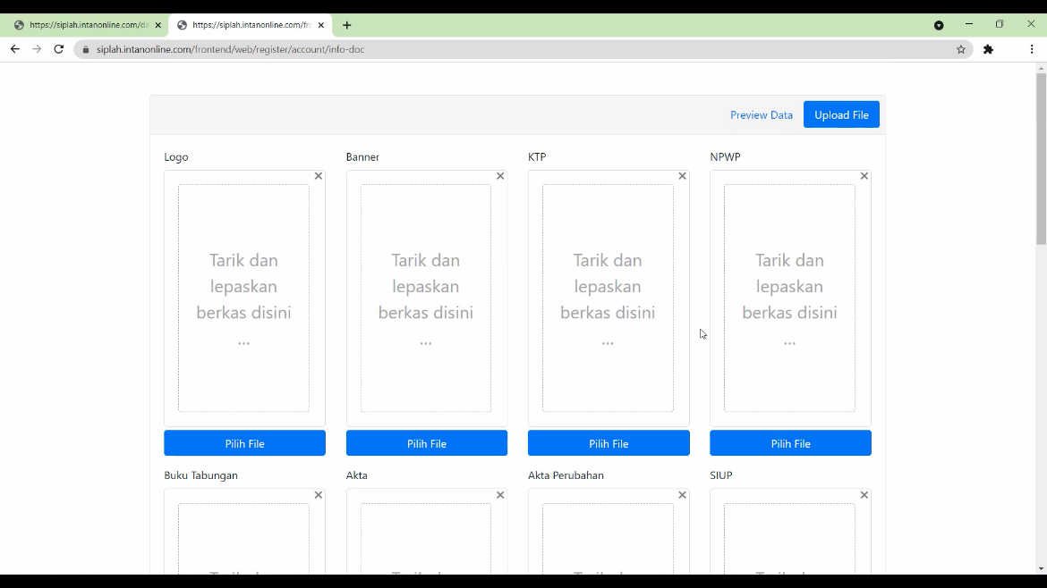
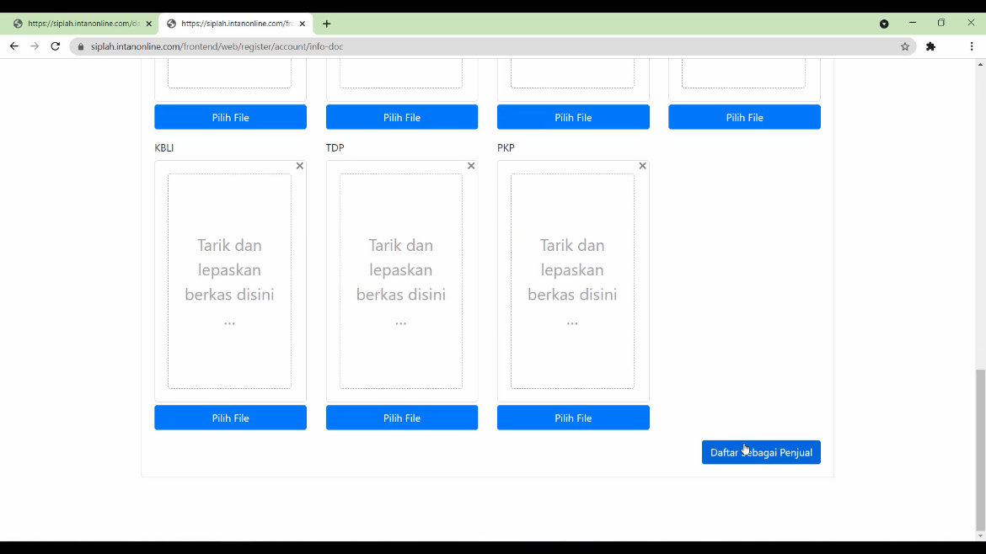
Me-upload dokumen-dokumen yang diminta Mitra Pasar Daring dengan lengkap dan detail (Perhatikan ukuran dan jenis file)
Klick “Daftar Sebagai Penjual” untuk mendaftarkan sebagai penjual
Registrasi Penjual

Slide 10
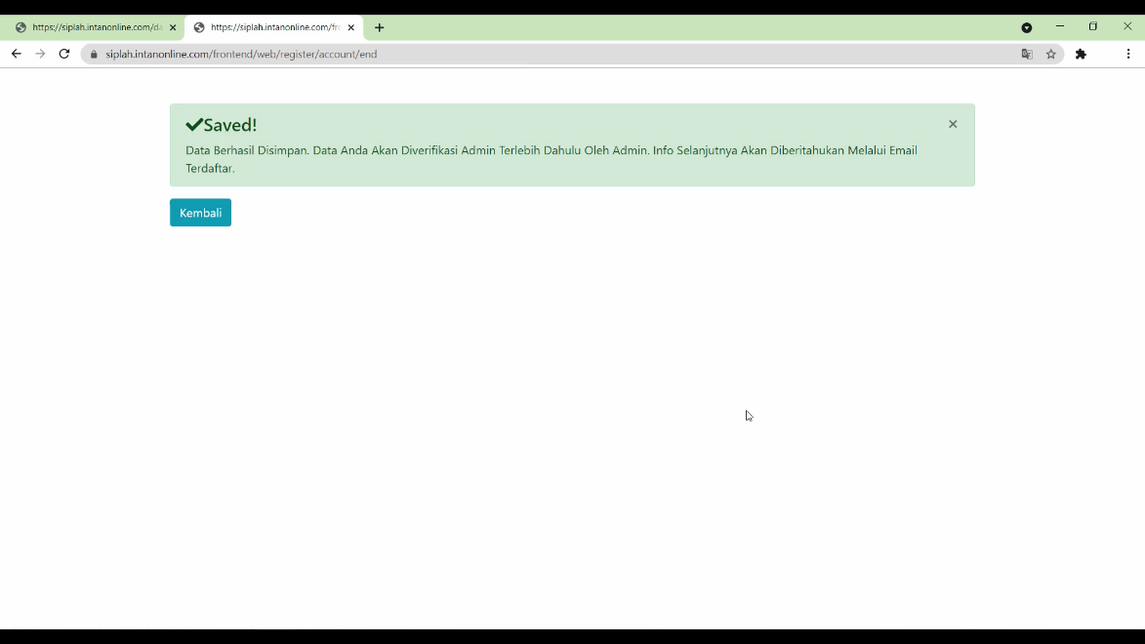
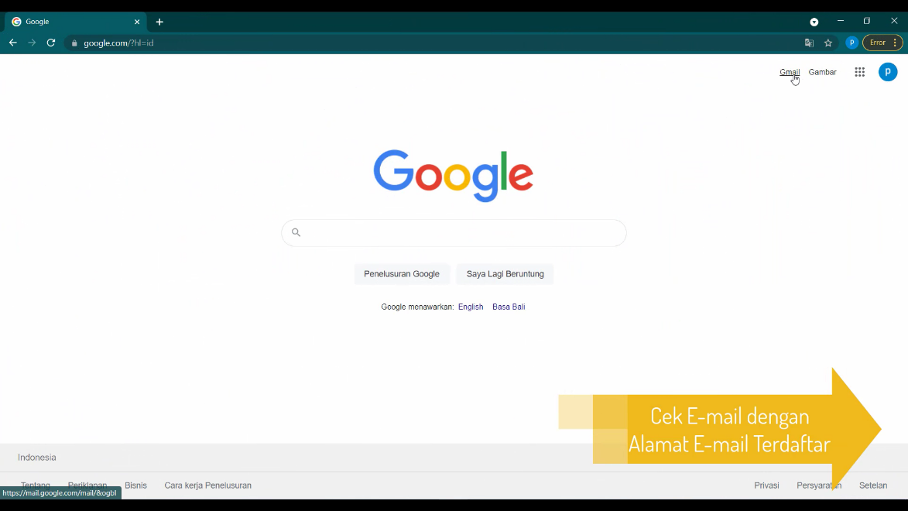
Setelah berhasil mendaftarkan penjual maka calon penjual menunggu verifikasi dari Mitra Pasar daring dengan menunggu email dari alamat email terdaftar
Mengecek atau membuka email dari SIPLah.IntanOnline.com
Registrasi Penjual

Slide 11
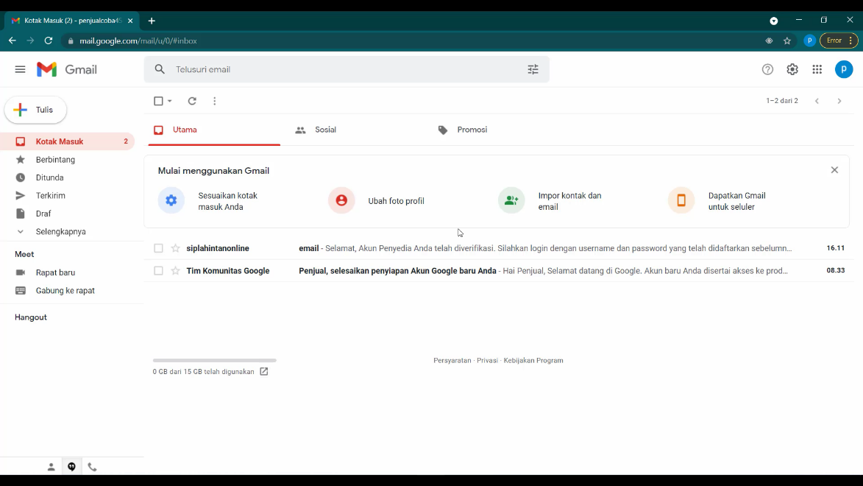
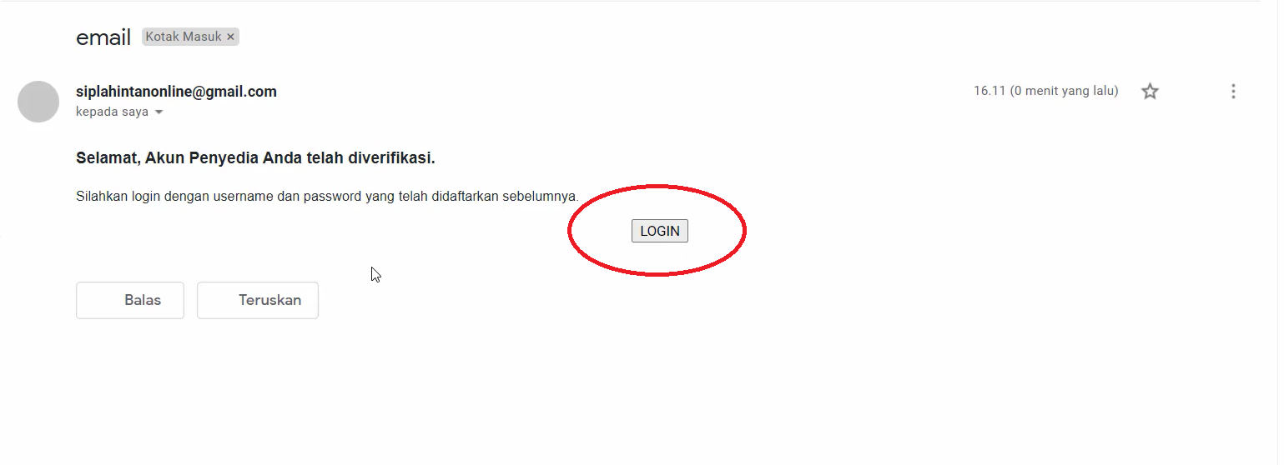
Klik email dari SIPLah IntanOnline
Klick “LOGIN” untuk memverifikasi dan masuk ke dashboard penjual SIPLah IntanOnline
Registrasi Penjual

Slide 12
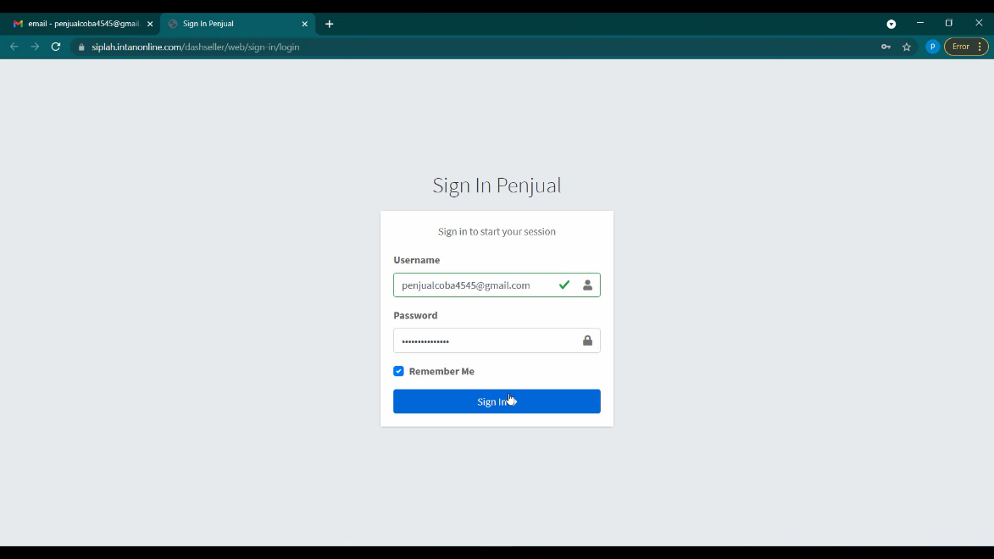
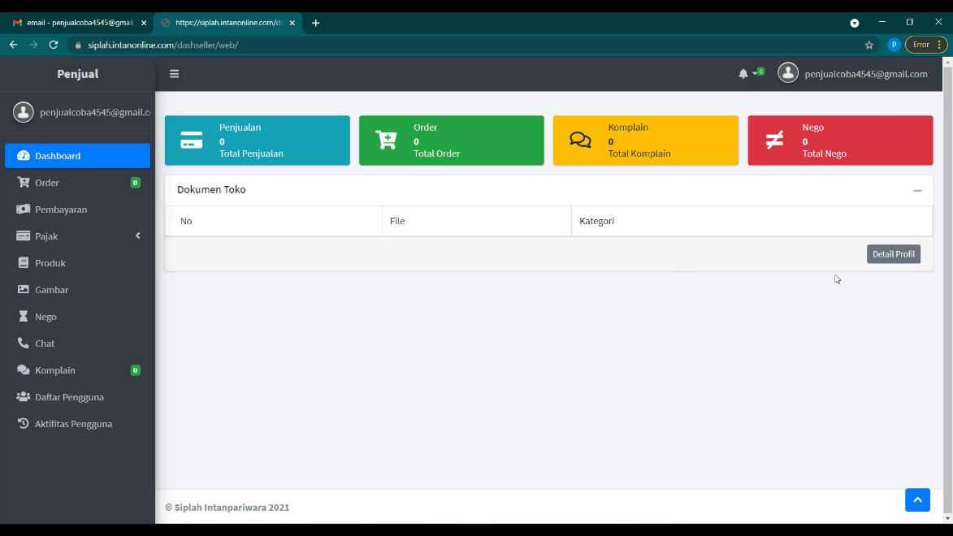
Masukan Username/alamat E-mail dan Password penjual yang terdaftar
Dashboard Penjual di SIPLah.Intanonline.com
Kembali Ke Daftar Isi
Registrasi Penjual

Slide 13
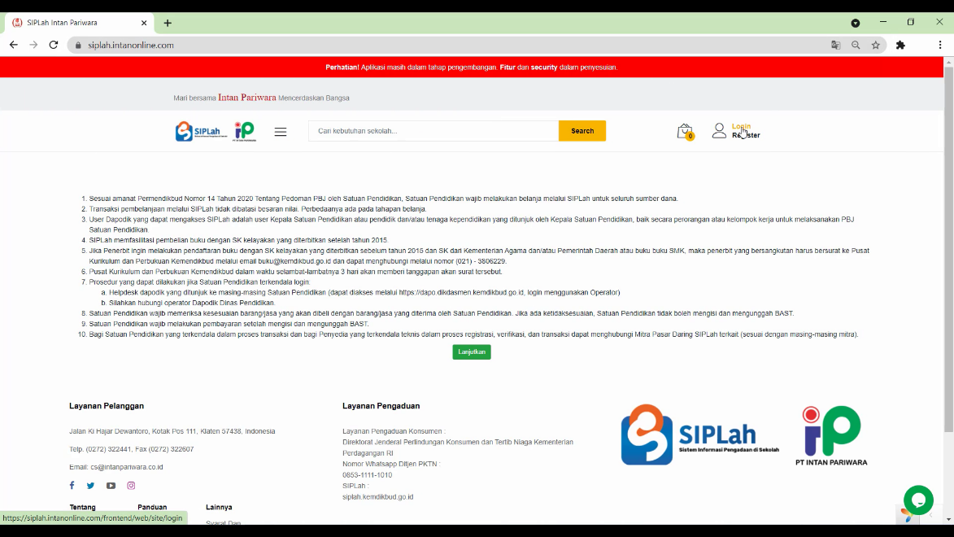
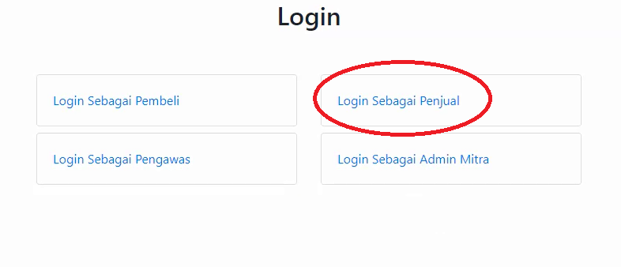
Masuk ke halaman utama SIPLah.IntanOnline.com dan klik menu Login
Klik “Login Sebagai Penjual” untuk masuk ke Dashboard penjual
Login Penjual

Slide 14
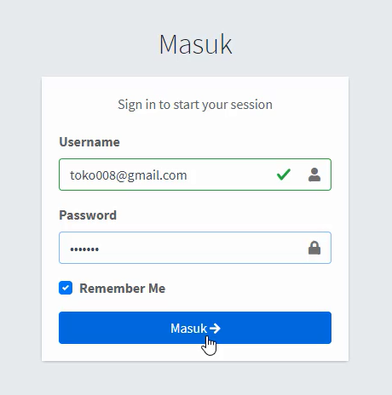
Masukan Username/alamat E-mail dan Password penjual yang terdaftar
Dashboard Penjual di SIPLah.Intanonline.com
Kembali Ke Daftar Isi
Login Penjual

Slide 15
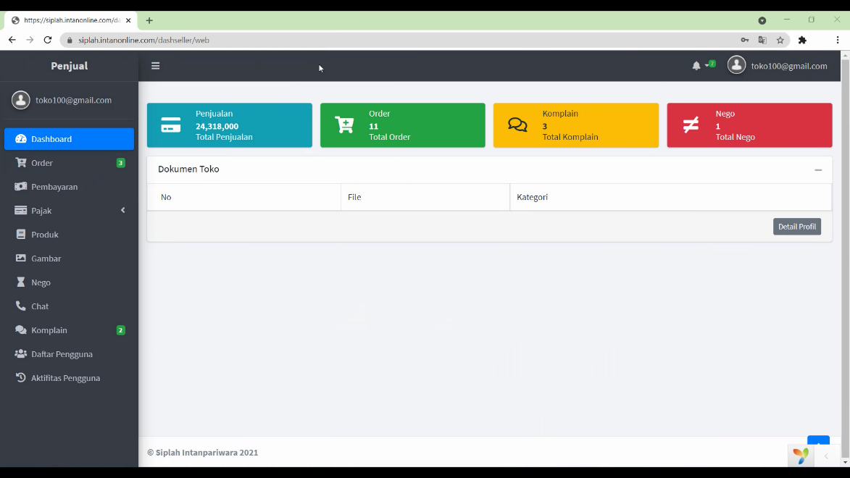
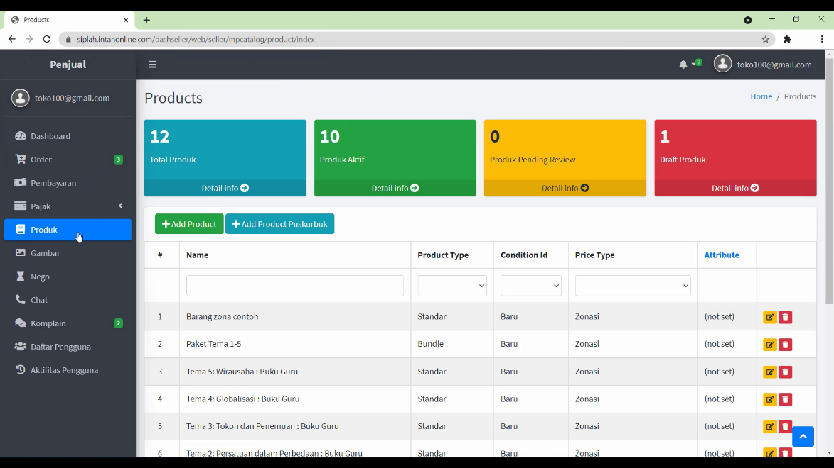
Masuk ke Dashboard Penjual dan pilih Menu “Produk”
Menambahkan Produk dengan memilih”Add Product” untuk Barang umum dan/atau “Add Product Puskurbuk” untuk Barang Pra Katalog
Tambah Produk Penjual

Slide 16
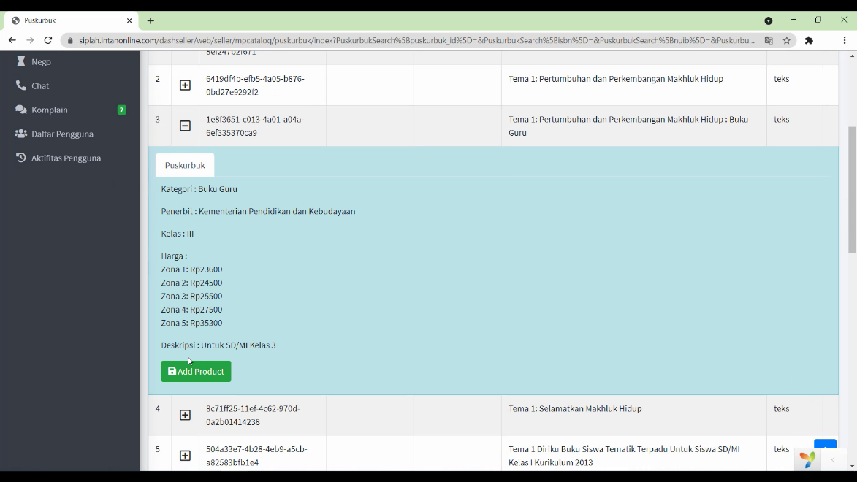
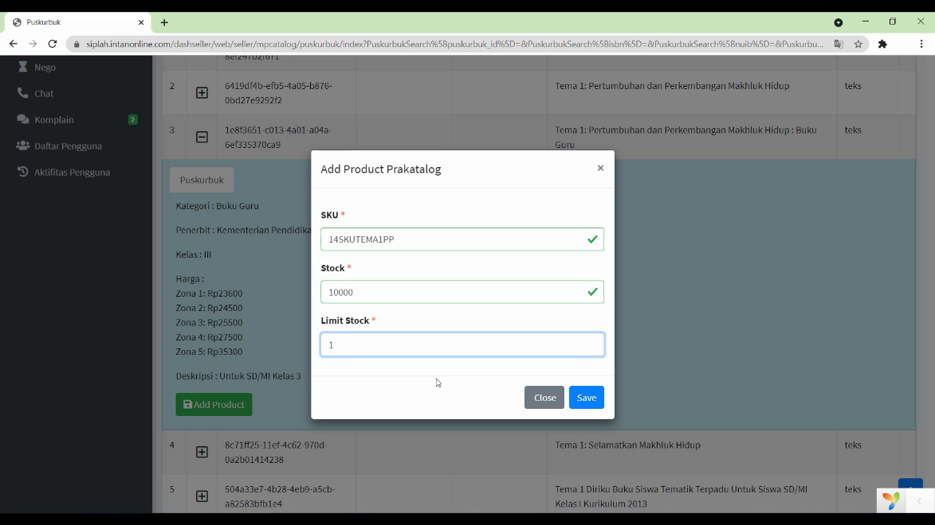
Memilih Produk Pra- Katalog dengan me-klik “Add Product”
Melengkapi kebutuhan data “SKU”, “Stock” dan “Limit Stock” dengan lengkap dan detail dan klik “save”
Tambah Barang Pra Katalog Penjual

Slide 17
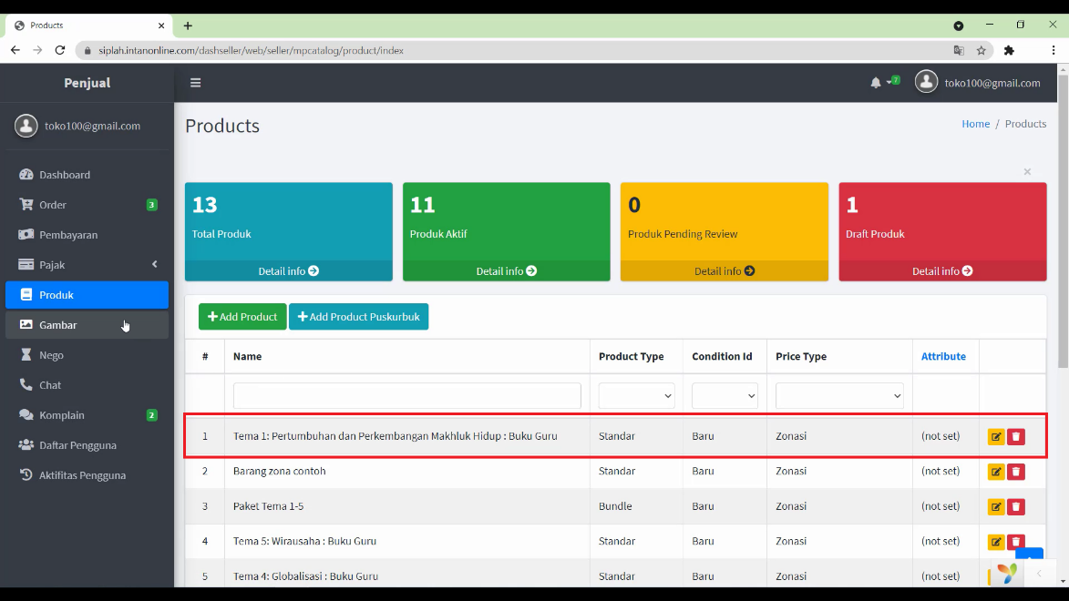
Produk Pra-Katalog Berhasil ditambahkan oleh Penjual
Tambah Barang Pra Katalog Penjual

Slide 18
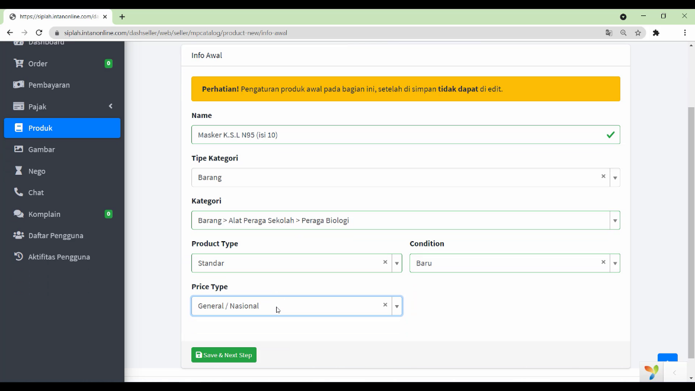
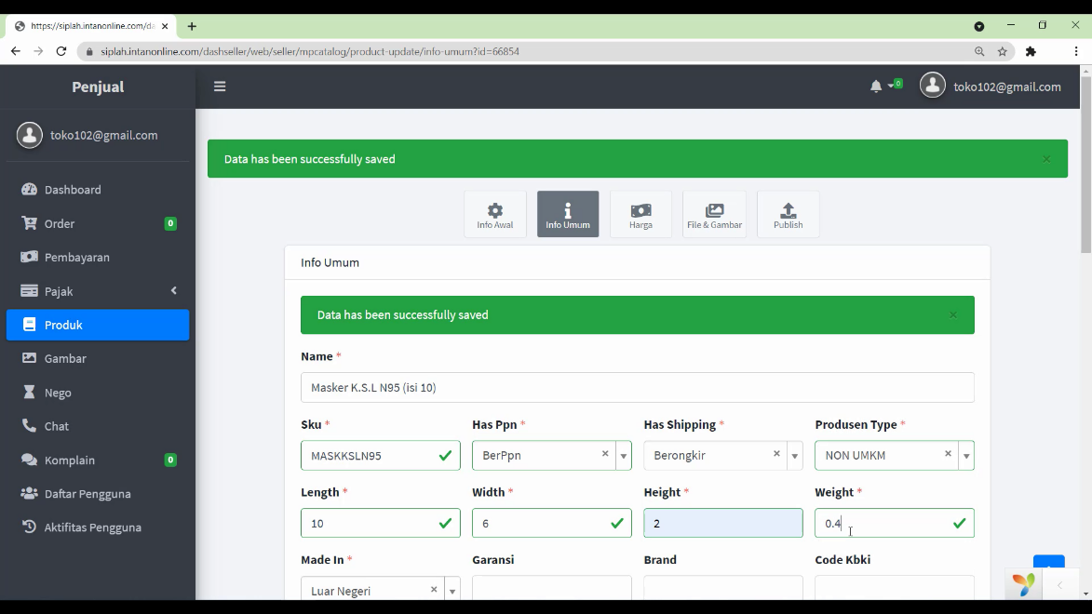
Mengisi kelengkapan data di “Info Awal” barang dengan lengkap dan detail “save”
Mengisi kelengkapan data di “Info Umum” barang dengan lengkap dan detail kemudian klik “save”
Tambah Barang Umum Penjual

Slide 19
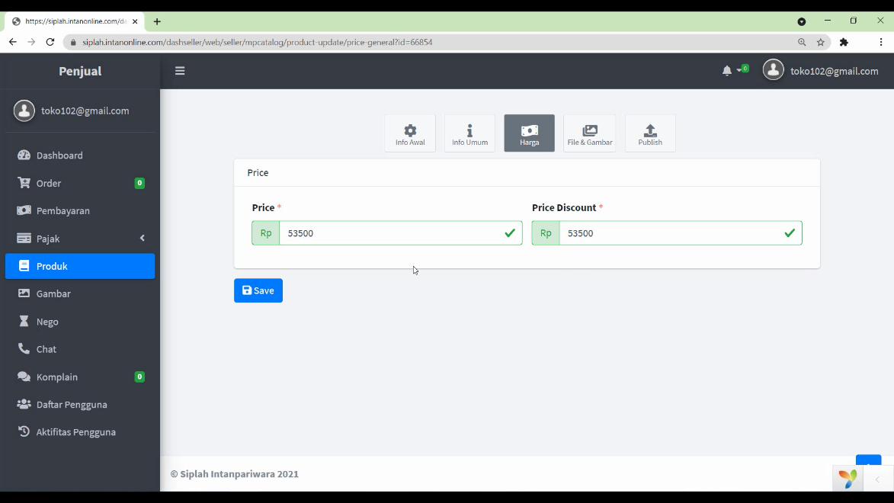
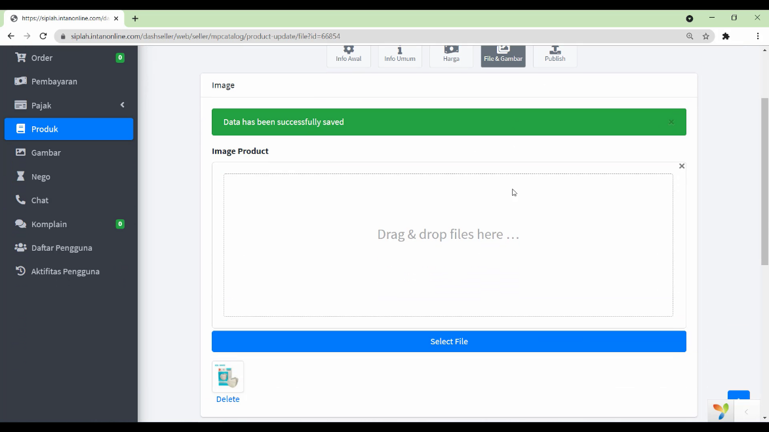
Mengisi kelengkapan data di “Harga” barang dengan lengkap dan detail “save”
Menambahkan gambar yang mewakili produk dengan “Select File” pilih gambar dan klik “save”
Tambah Barang Umum Penjual

Slide 20
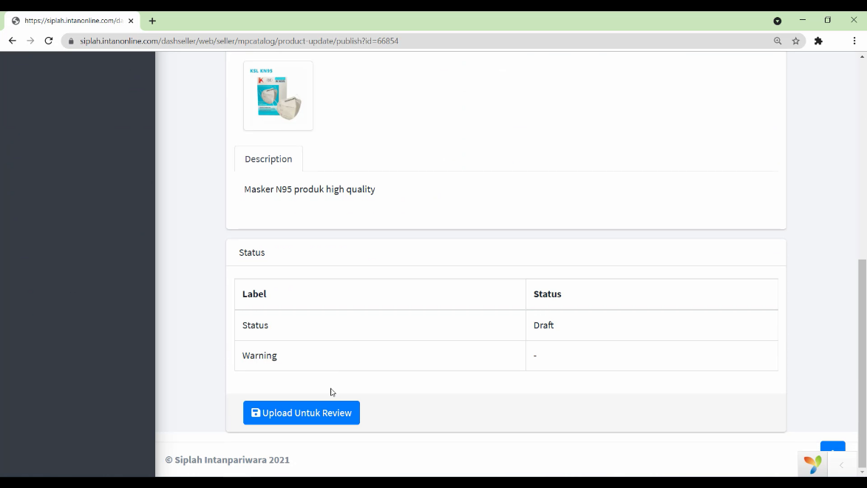
Me-upload Produk untuk di Review oleh Mitra Pasar sebelum tayang di SIPLah.IntanOnline.com dengan klik “Upload untuk Review” dan menunggu sampai produk di verifikasi oleh Mitra Pasar
Kembali Ke Daftar Isi
Tambah Barang Umum Penjual

Slide 21
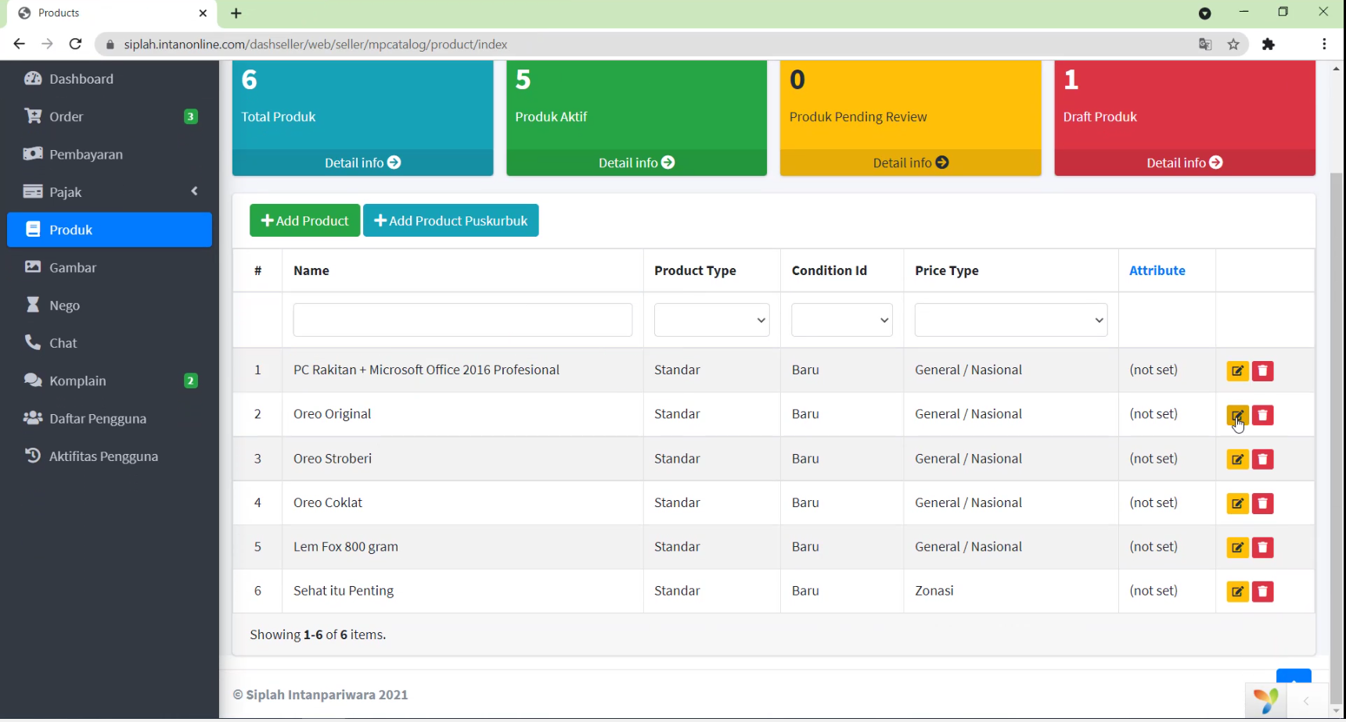
Masuk ke dashboard Penjual dan memilih menu Produk
Memilih atau klik detail produk
Menonaktifkan Produk

Slide 22
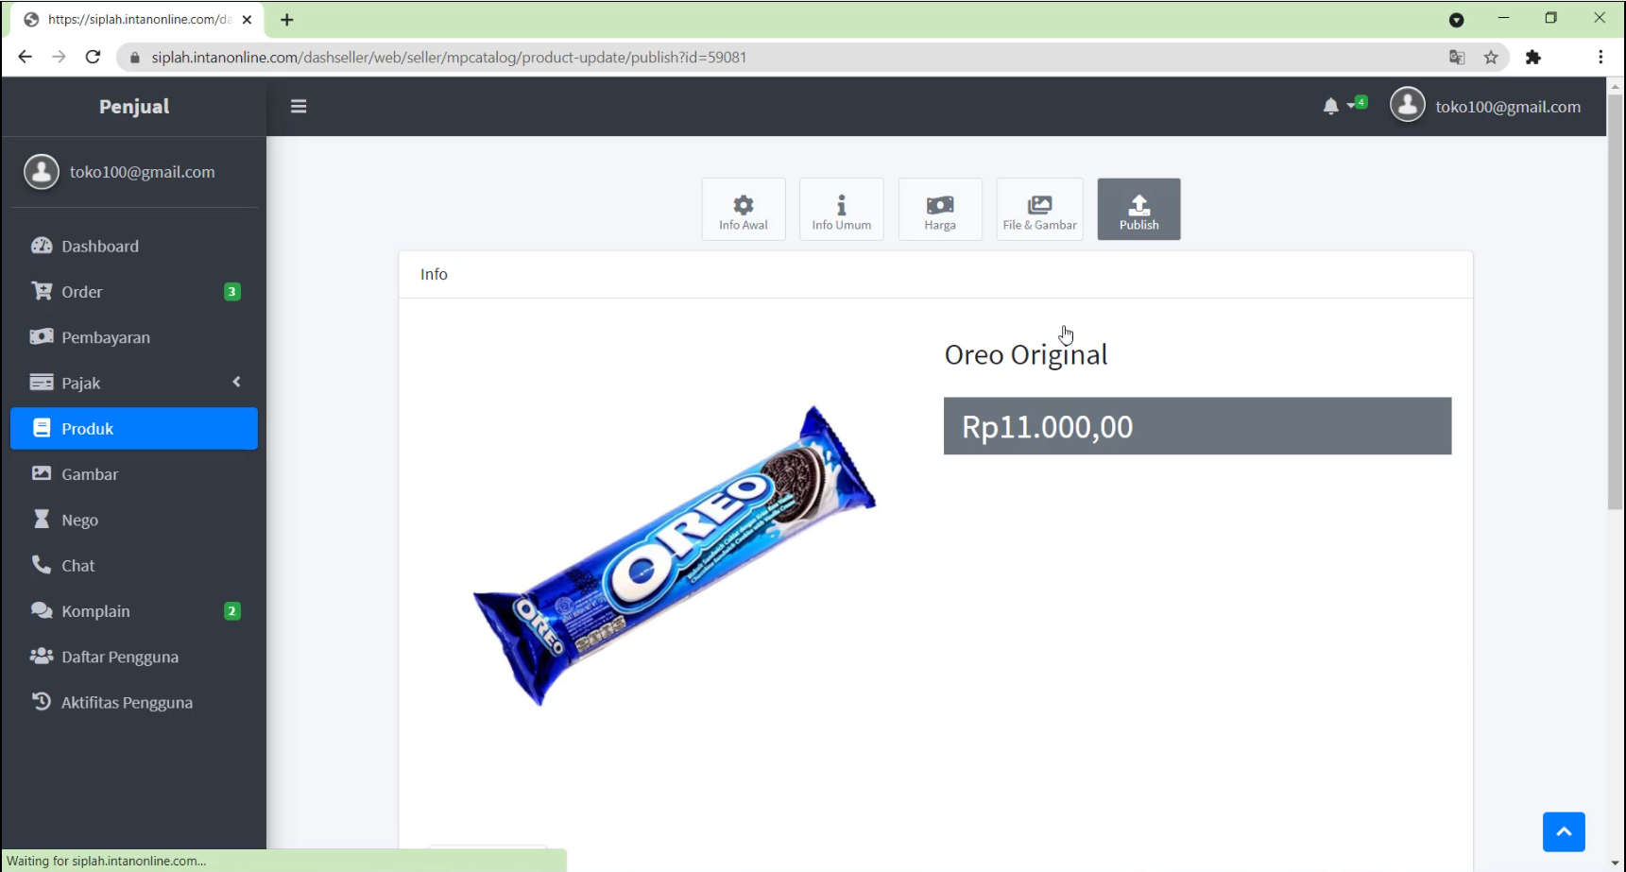
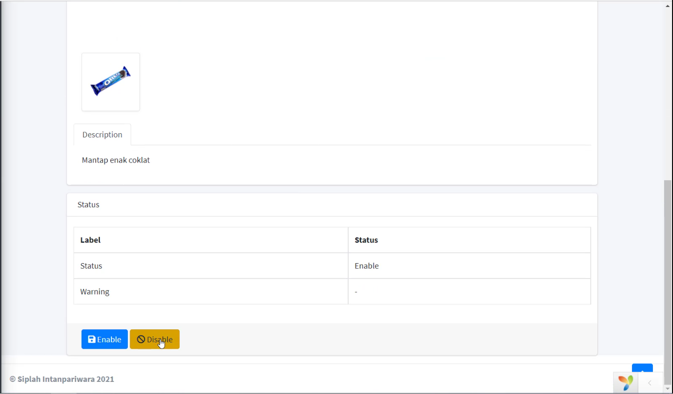
Memilih Menu Detail Produk “Publish” untuk melihat Produk yang akan tampil atau tayang
Memilih atau klik “Disable” pada Menu Detail Produk “Publish” untuk menonaktifkan produk
Kembali Ke Daftar Isi
Menonaktifkan Produk

Slide 23
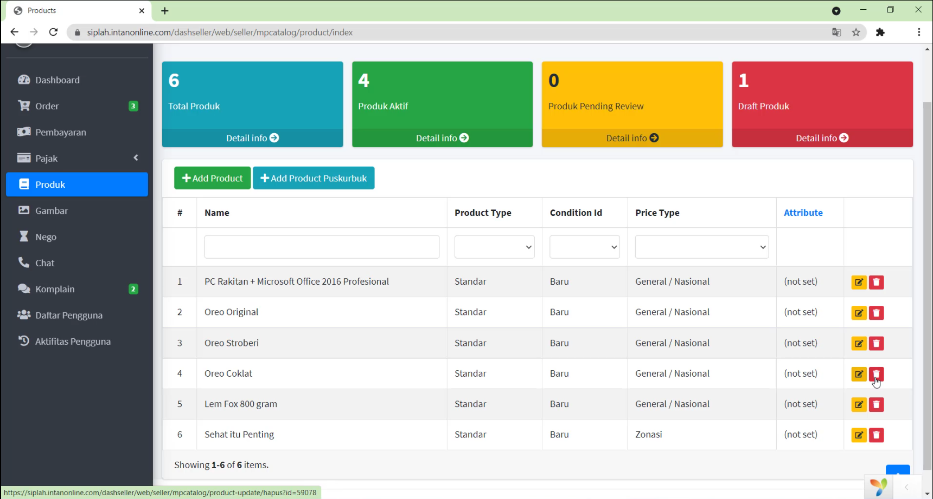
Masuk ke dashboard Penjual dan memilih menu Produk
Memilih atau klik “Delete” atau gambar tempat sampah warna merah. Produk akan langsung terhapus
Kembali Ke Daftar Isi
Menghapus Produk

Slide 24
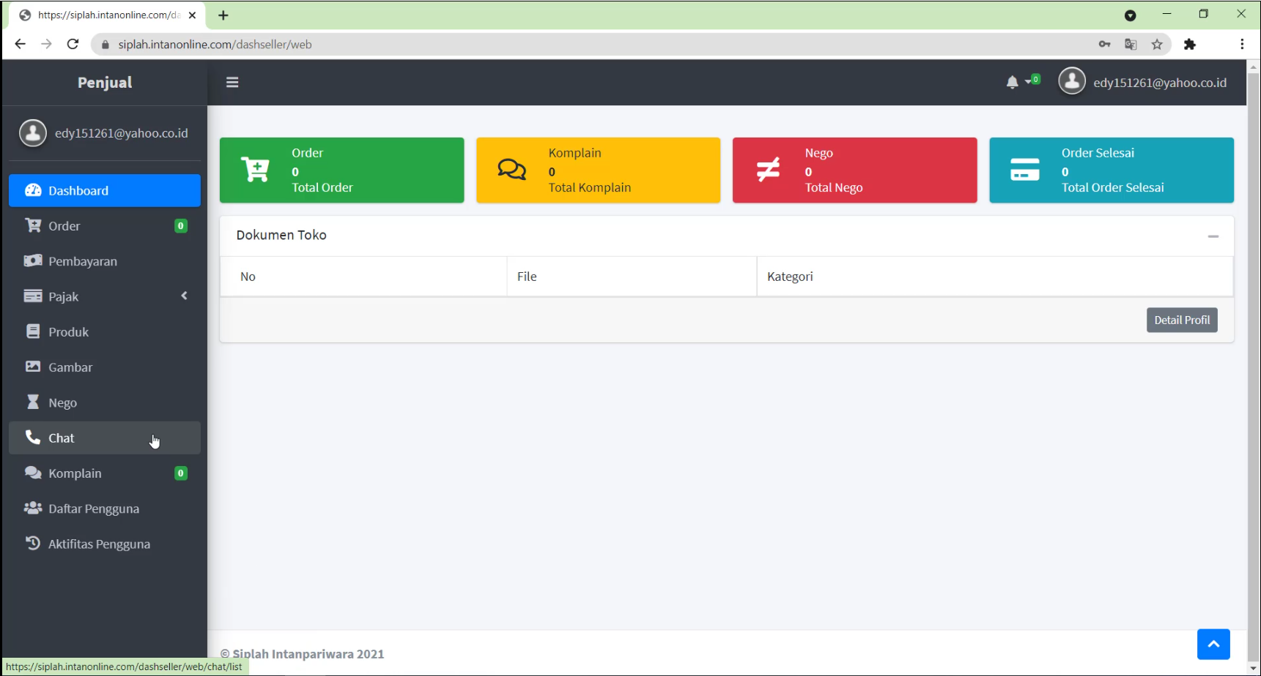
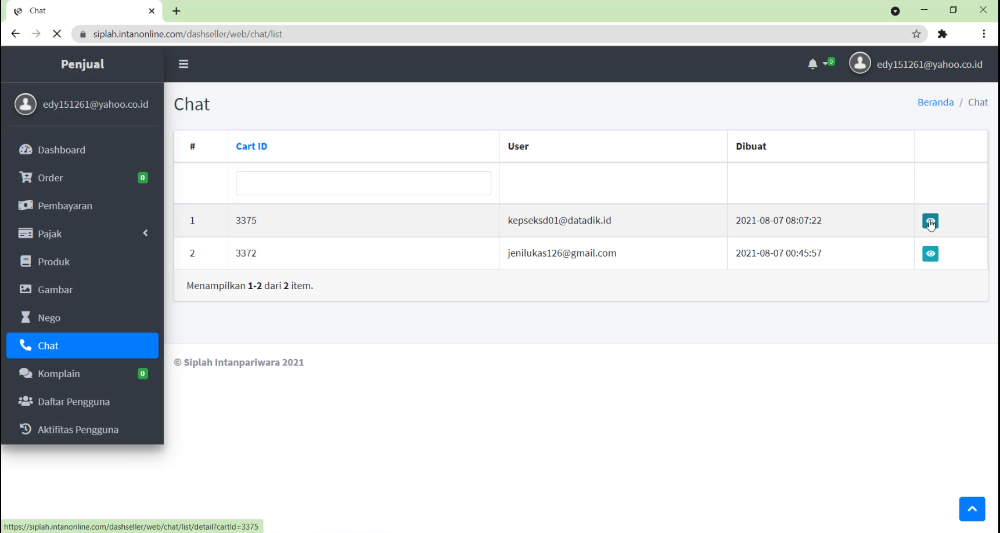
Masuk ke dashboard Penjual dan memilih menu Chat
Dalam menu Chat terdapat beberapa chat dari Pembeli, Kemudian memilih atau klik detail obrolan (gambar mata warna biru)
Obrolan dengan Pembeli

Slide 25
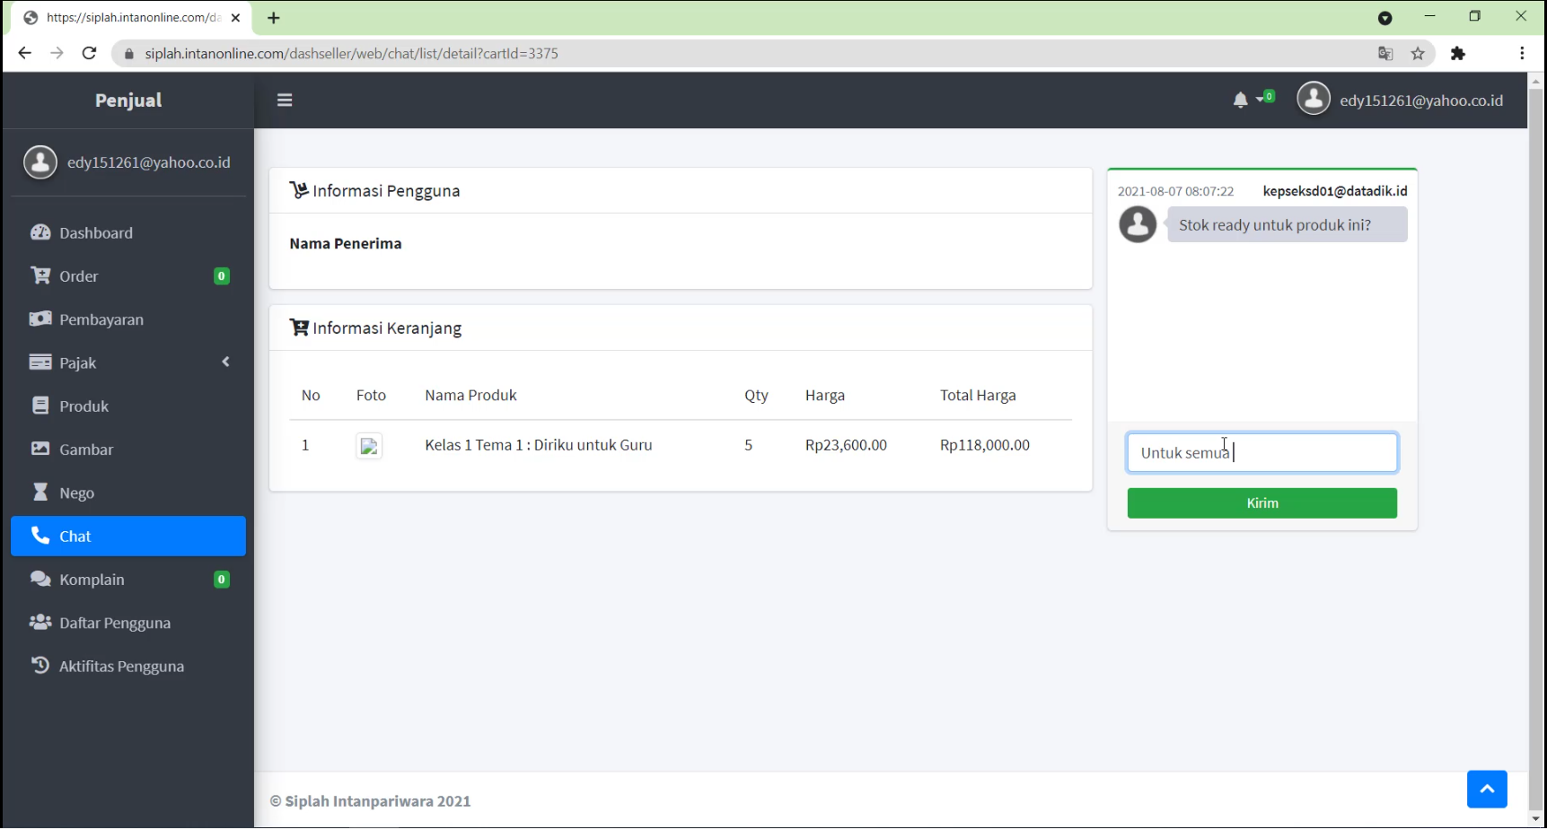
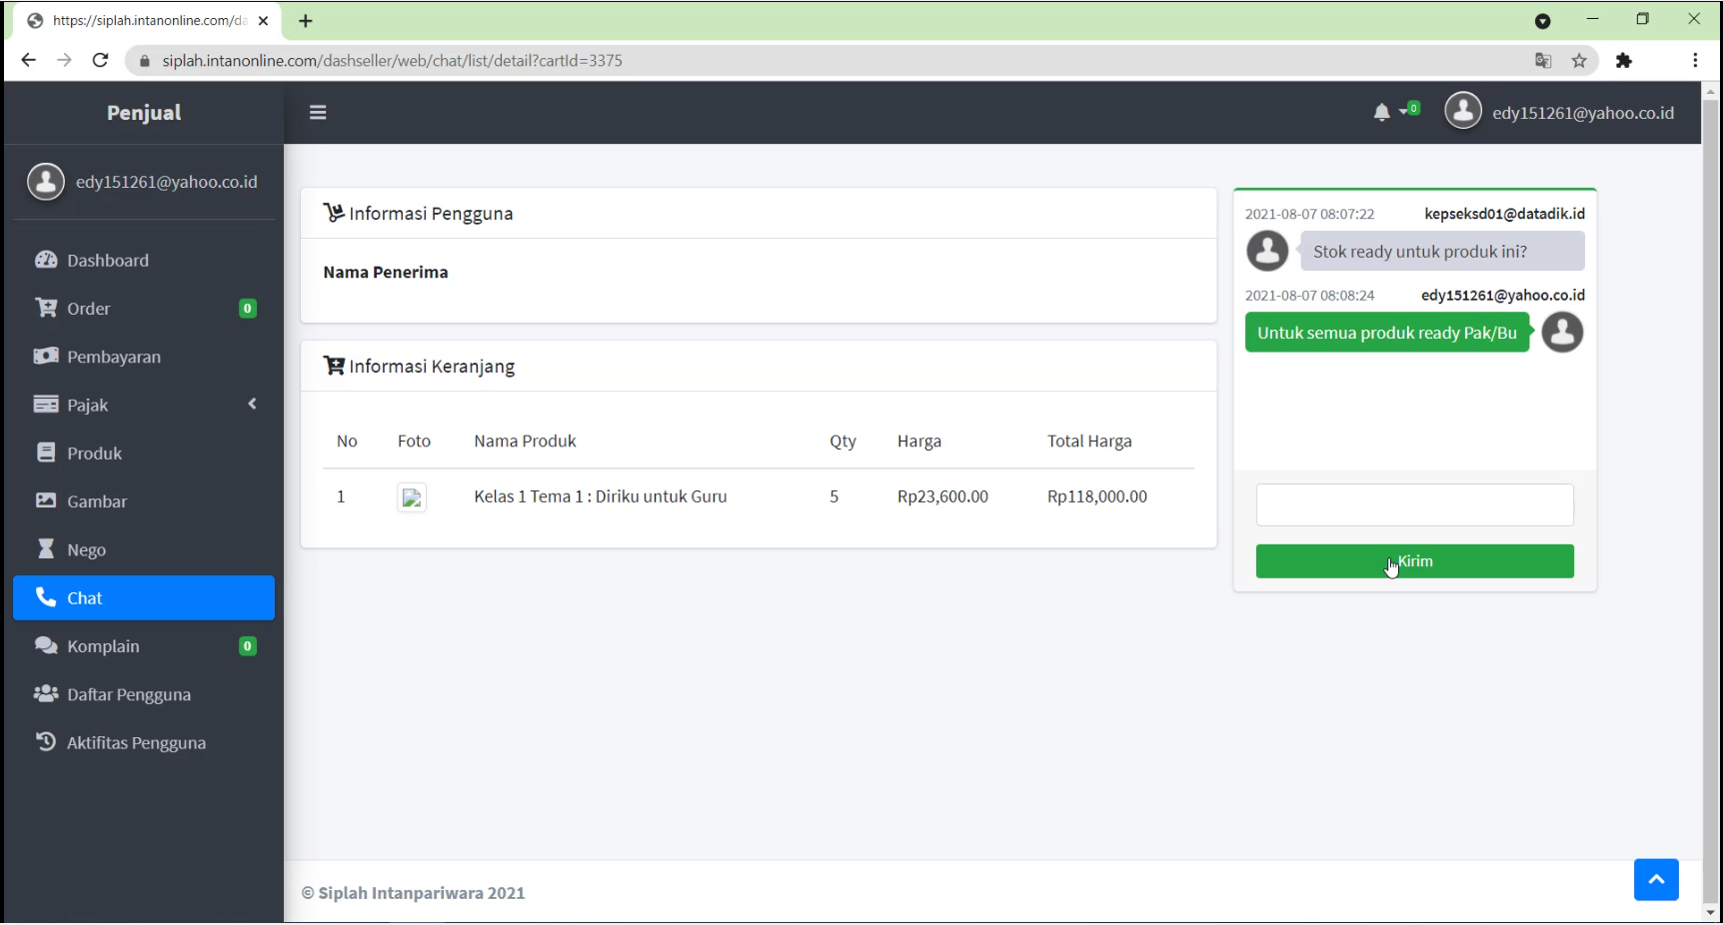
Menuliskan balasan obrolan dari Pembeli pada kolom yang tersedia dan kemudian memilih atau klik “Kirim”
Tampilan Obrolan setelah balasan dikirim
Kembali Ke Daftar Isi
Obrolan dengan Pembeli

Slide 26
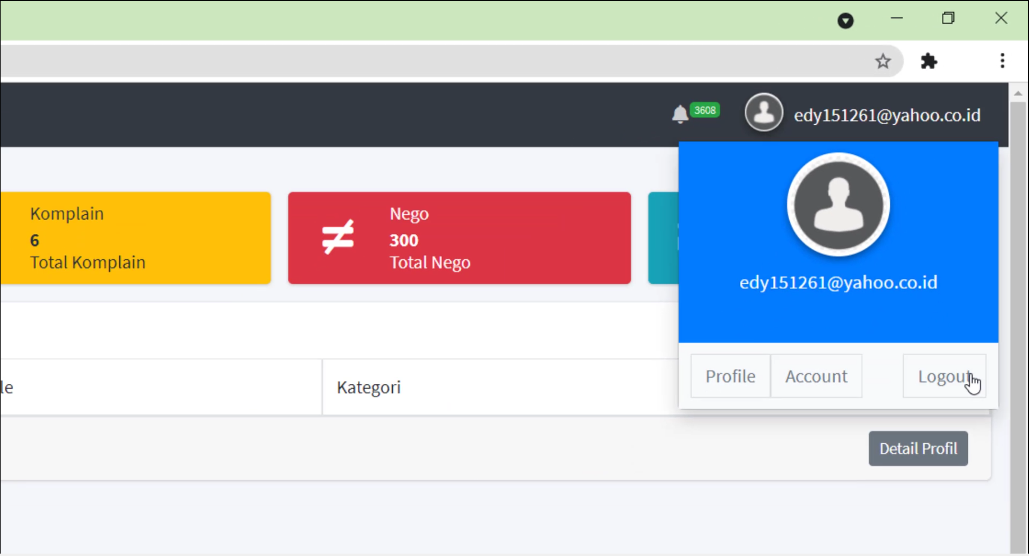
Masuk ke dashboard Penjual memilih atau klik profile Penjual (username Penjual)
Memilih atau Klik “Logout” unutk Keluar dari akun Penjual tersebut
Kembali Ke Daftar Isi
Logout Penjual

